Slide 1



1
EU-Bio-Logo
https://www.bmel.de/DE/themen/landwirtschaft/oekologischer-landbau/eu-bio-logo.html

Slide 2
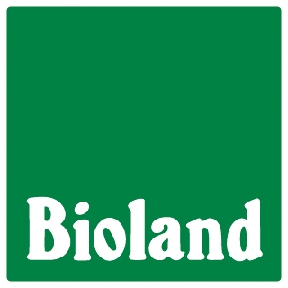
2
Bioland-Siegel
https://www.bioland.de/verbraucher

Slide 3

3
demeter-Siegel
https://www.demeter.fr/logo-demeter-couleur/

